Slide 1





Slide 2

Luật chơi:
HS quay 1 vòng, kim chỉ số nào thì đếm cách 5 bắt đầu từ số đó đến 50.
Ví dụ: sau 1 vòng quay, kim chỉ số 25, HS
đếm: 25, 30, 35, 40, 45, 50
Nếu HS quay vào ô mặt mếu, sẽ mất lượt.
Nếu HS quay vào ngôi sao may mắn sẽ được phần thưởng.
TRÒ CHƠI
ĐẾM CÁCH 5

Slide 3



VÒNG QUAY KÌ DIỆU
5
10
15
45
40
20
25
35
30

Slide 5


1
Số
?
a)
Thừa số | 5 | 5 | 5 | 5 | 5 | 5 | 5 | 5
Thừa số | 3 | 5 | 7 | 9 | 2 | 4 | 6 | 8
Tích | 15 | ? | ? | ? | ? | ? | ? | ?
25
35
45
10
20
30
40

Slide 6
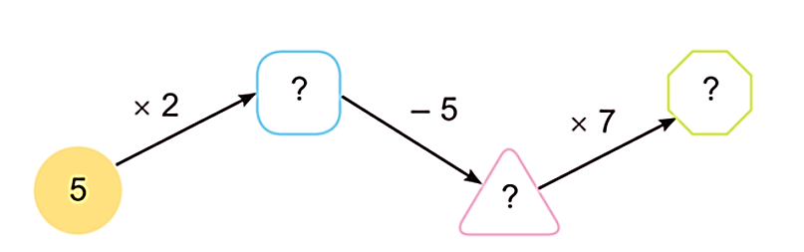
b)
10
35
5

Slide 7
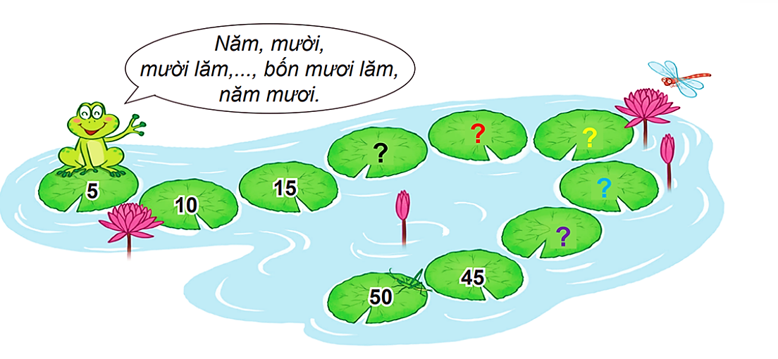
2
Đếm thêm 5 rồi nêu số còn thiếu.
25
30
20
35
40

Slide 8

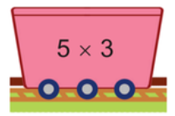
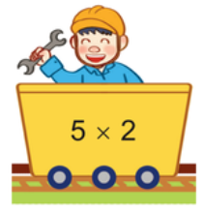
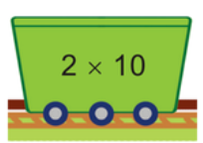
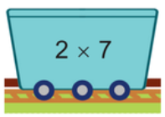
a. Chọn toa tàu ghi phép tính
có kết quả lớn nhất.
3
5 x 3 = 15
5 x 2 = 10
2 x 10 = 20
2 x 7 = 14
A
B
C
D

Slide 9
b, Chọn toa tàu ghi phép tính
có kết quả bé nhất.
3
5 x 3 = 15
5 x 2 = 10
2 x 10 = 20
2 x 7 = 14
A
B
D
C

Slide 11
Bác Hòa làm ống hút bằng tre thay ống nhựa. Mỗi đoạn tre làm được 5 ống hút. Hỏi với 5 đoạn tre như vậy, bác Hòa làm được bao nhiêu ống hút?
4
Bài giải:
Với 5 đoạn tre như vậy, bác Hòa làm được số ống hút là:
5 x 5 = 25 (ống hút)
Đáp số: 25 ống hút

Slide 12


Slide 13












BAY LÊN NÀO

Slide 14





Khám phá
Hổ
Sư tử
Tê giác
Hươu cao cổ
Khỉ
Ngựa vằn
Voi
Notes:
Bấm vào chữ để chọn câu hỏi
Bấm vào các hình ảnh con vật để bay lên khi trả lời xong

Slide 15

5 x 4 = ?
20
Notes:
Bấm vào hình con vật để quay lại trang đầu

Slide 16

5 x 7 = ?
35
Notes:
Bấm vào hình con vật để quay lại trang đầu

Slide 17
5 x 6 = ?
30
Notes:
Bấm vào hình con vật để quay lại trang đầu

Slide 18
5 x 5 = ?
25
Notes:
Bấm vào hình con vật để quay lại trang đầu

Slide 19
5 x 8 = ?
40
Notes:
Bấm vào hình con vật để quay lại trang đầu

Slide 20
5 x 9 = ?
45
Notes:
Bấm vào hình con vật để quay lại trang đầu

Slide 21
5 x 10 = ?
50
Notes:
Bấm vào hình con vật để quay lại trang đầu

Slide 22









Slide 23


